Slide 1
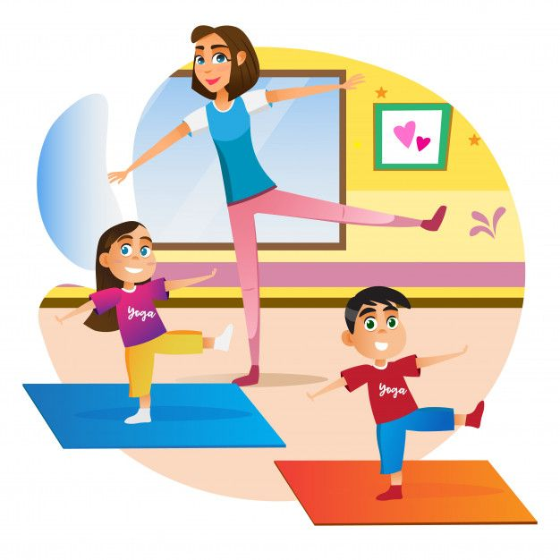
Государственное бюджетное дошкольное образовательное учреждение детский сад №1 комбинированного вида
Невского района Санкт-Петербурга
«Роль педагога в физическом развитии ребёнка»

Slide 2
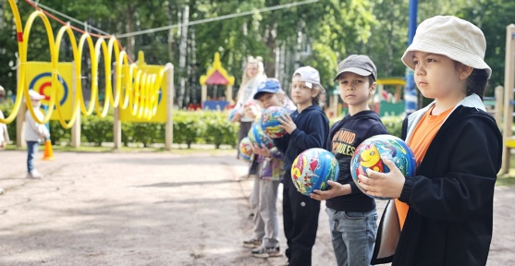
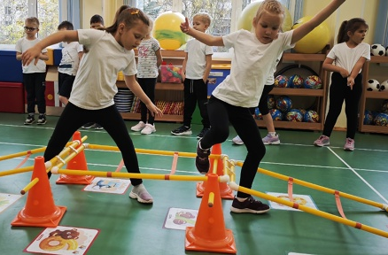
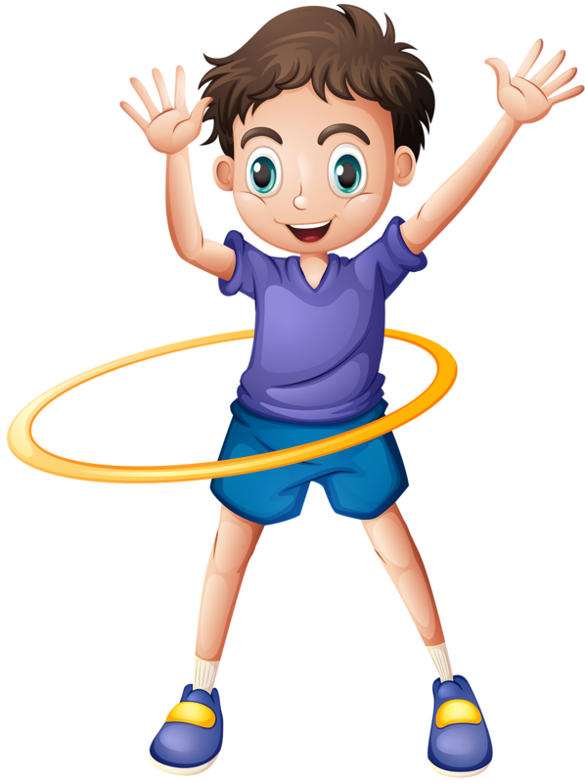
Физкультура – это одна из главных ценностей общества.
Физкультурные занятия развивают у детей ловкость, выносливость, скорость, улучшают координацию движений, способствуют сохранению здоровья и душевного равновесия.

Slide 3
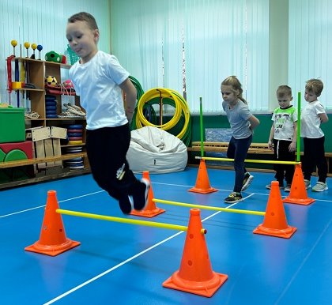
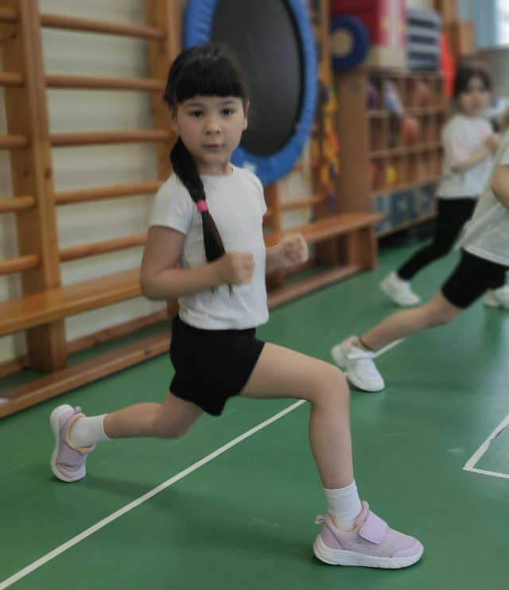
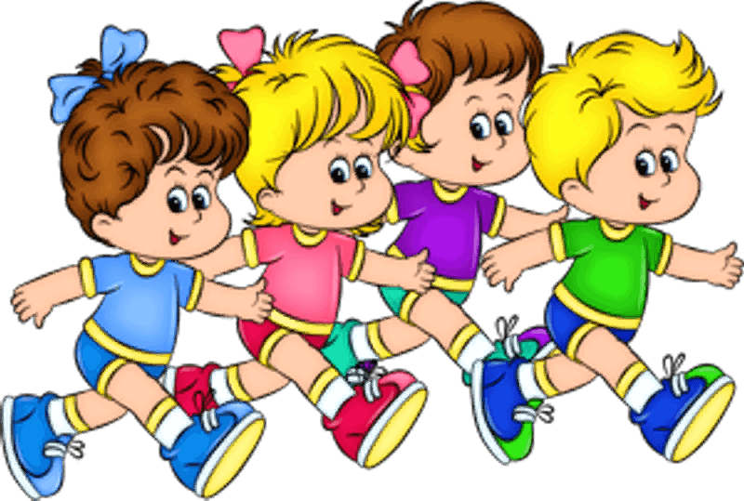
Главная цель образовательной деятельности в области физической культуры в детском саду – сформировать энергичную, дружелюбную, здоровую, физически активную личность, дать ребенку знания о физкультуре, привить любовь к занятиям спортом.
Усвоение техники выполнения физических упражнений на занятиях по физической культуре успешно складывается только при тесном взаимодействии инструктора по физической культуре и воспитателя группы.

Slide 4
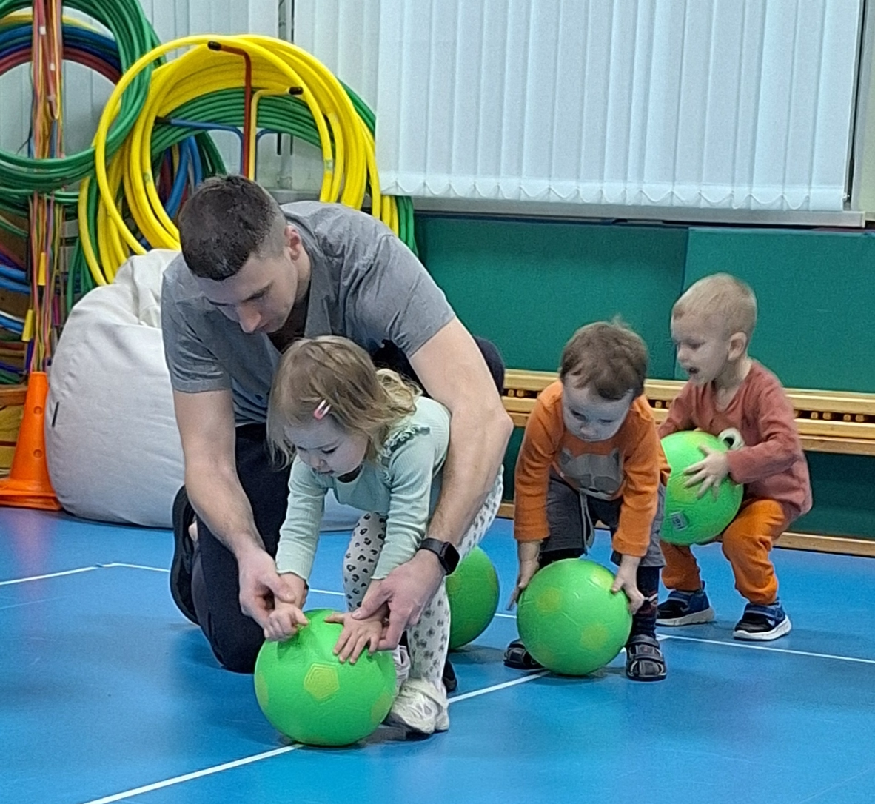
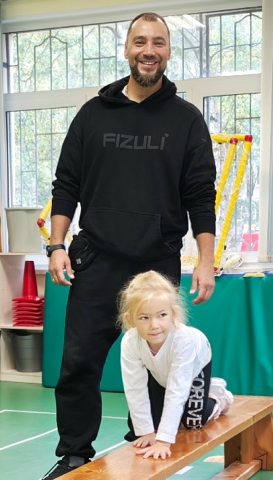
Чтобы физкультурное занятие прошло эффективно, необходимы слаженные действия инструктора по физической культуре и воспитателя.
Конечно, организует
и проводит занятие специалист.
Роль воспитателя на физкультурном занятии заключается в том, чтобы помогать инструктору по физической культуре, осуществлять страховку дошкольников, следить за качеством выполнения упражнений и дисциплиной, а также проводить индивидуальную работу с ослабленными детьми, при отсутствии инструктора по физической культуре проводить занятие в полном объёме.

Slide 5
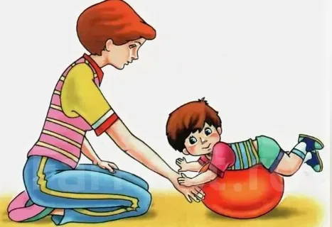
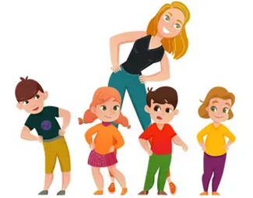
Роль воспитателя на занятиях физкультурой:
1. Организация процесса: воспитатель помогает детям правильно подготовиться к занятиям, следит за сменой одежды, обуви, помогает раздеться и одеться, обеспечивает порядок и дисциплину на занятиях.
2. Безопасность детей: физическая активность детей требует постоянного контроля и присмотра. Воспитатель следит за тем, чтобы дети выполняли упражнения правильно, не получали травм и не подвергались опасности.
3. Поддержка и мотивация: воспитатель поддерживает детей, помогает им преодолевать трудности, поддерживает интерес к занятиям.
4. Индивидуальный подход: воспитатель учитывает индивидуальные особенности каждого ребенка, его физическое состояние, уровень подготовки и способности, корректирует нагрузку и помогает каждому ребенку достичь успеха.
Таким образом, воспитатель на занятиях физкультурой необходим для обеспечения безопасности, организации процесса, поддержки и мотивации детей, индивидуального подхода.

Slide 6
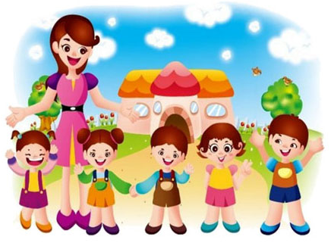
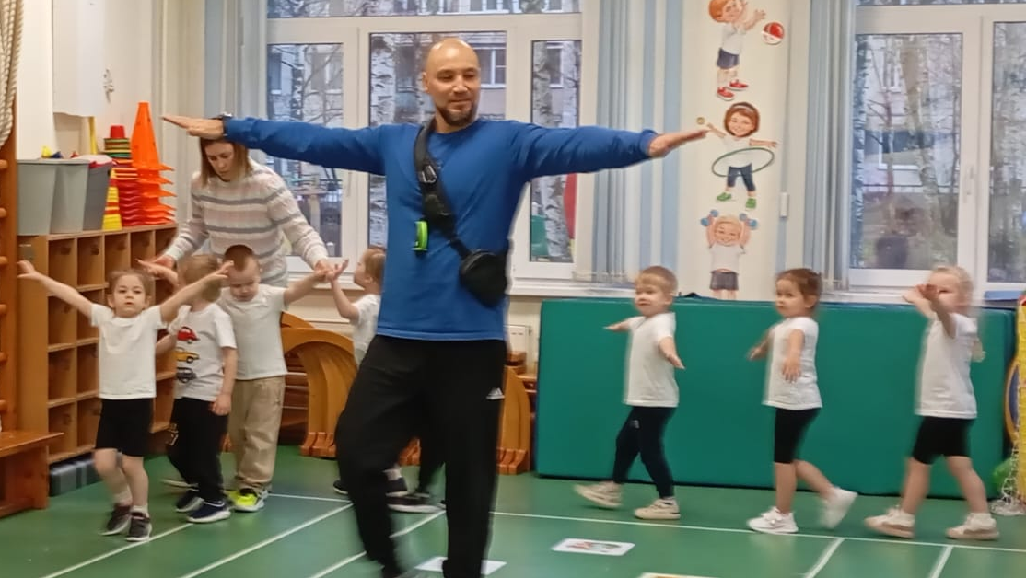
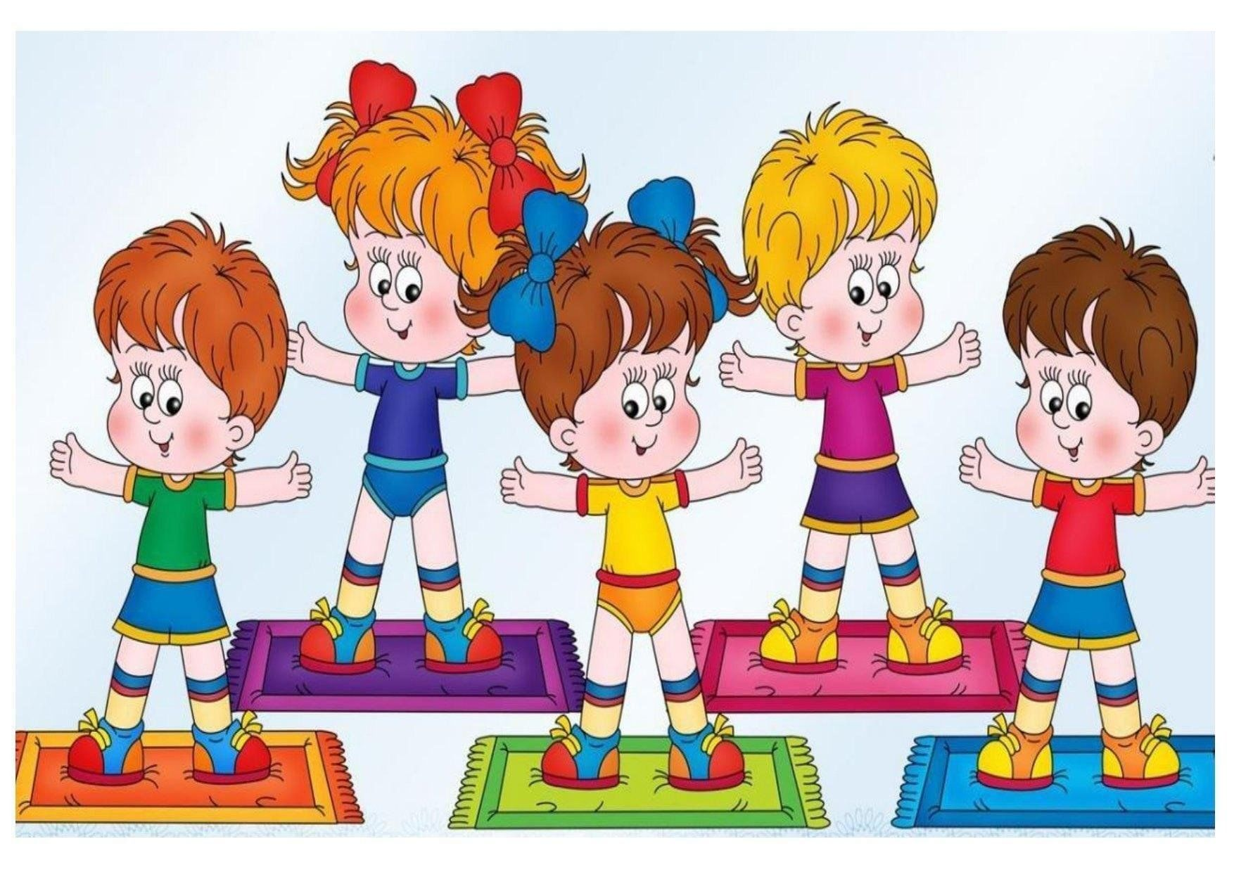
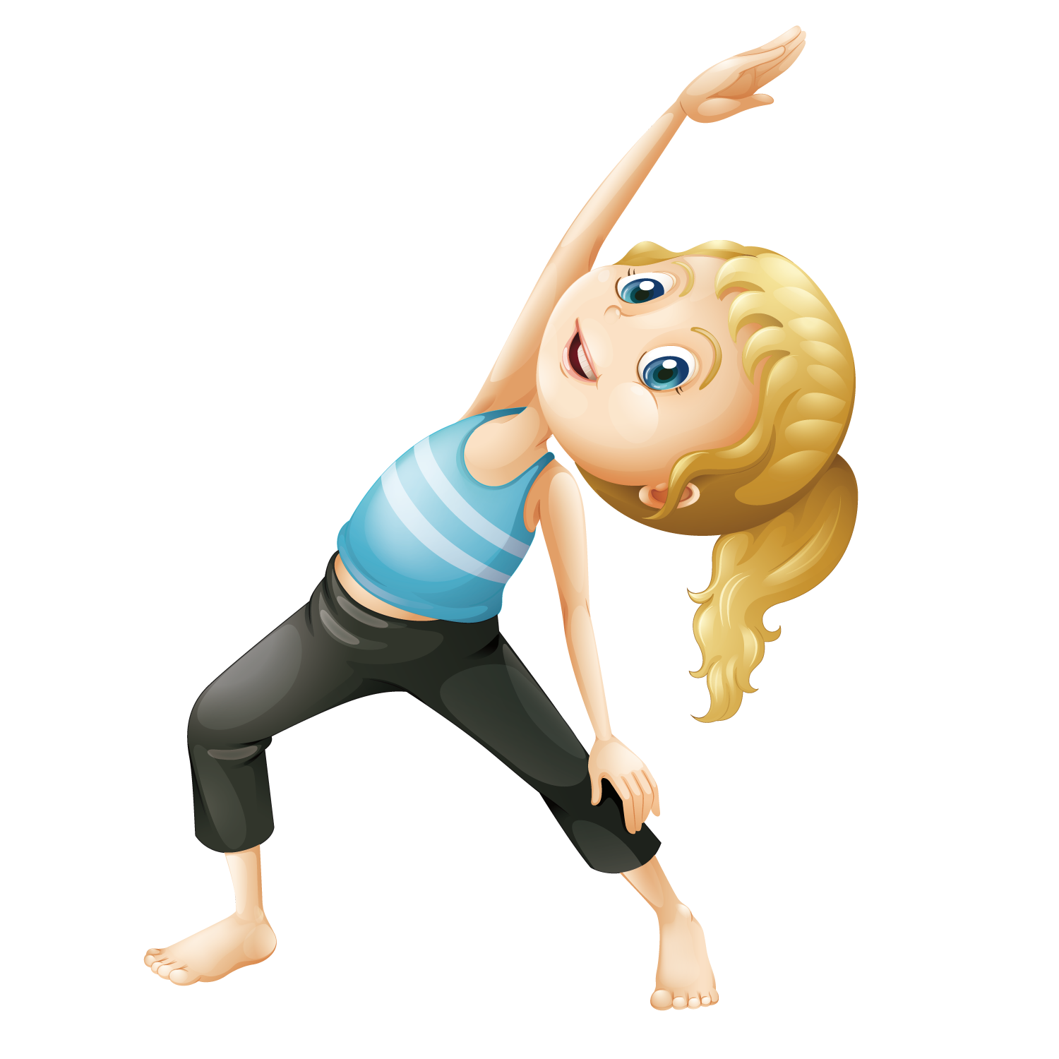
Действия воспитателя в процессе занятий
по физкультуре
Вводная часть
Воспитатель:
- наблюдает за поведением детей
- контролирует соблюдение дистанции во время движения
- может вместе с детьми под руководством специалиста выполнить запланированные виды ходьбы и бега

Slide 7
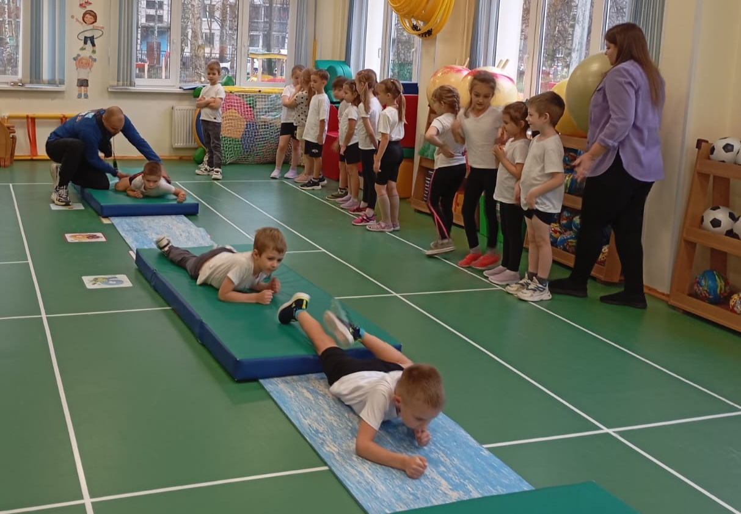
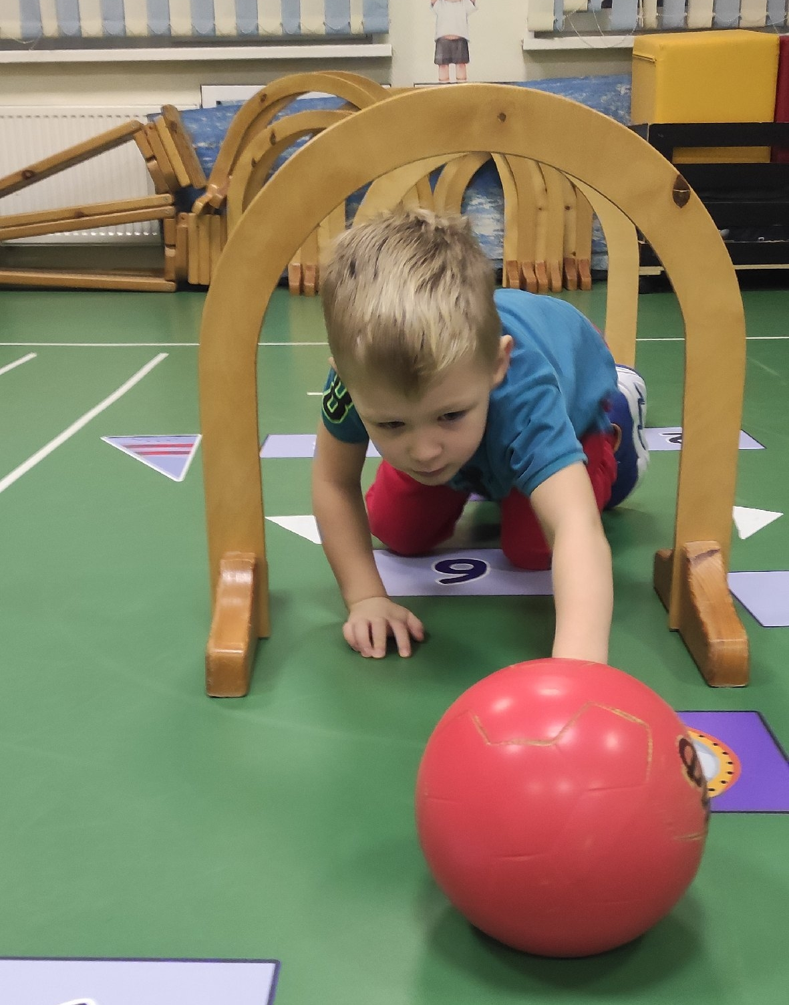
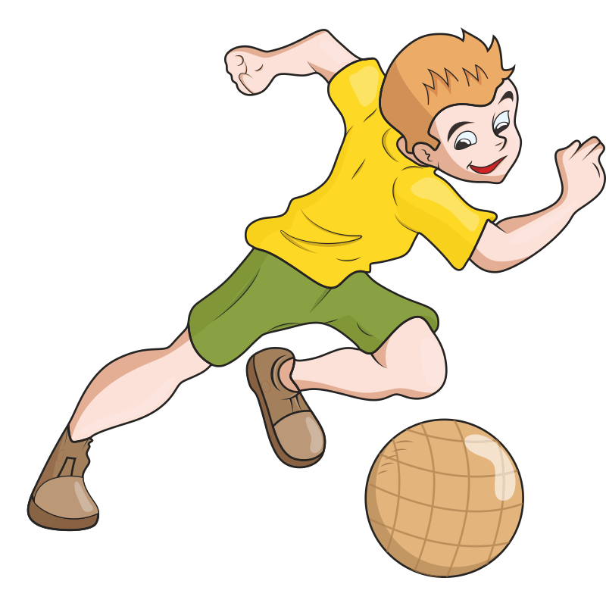
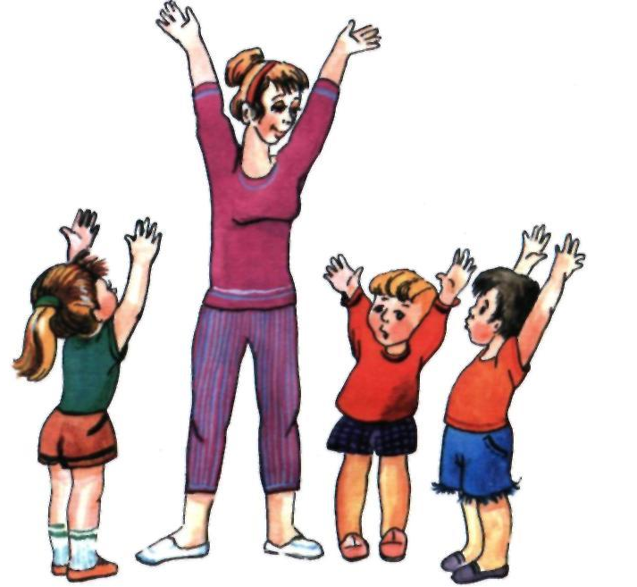
Действия воспитателя в процессе занятий
по физкультуре
Основная часть
Воспитатель:
- участвует в оказании индивидуальной
помощи детям по необходимости;
- помогает контролировать
правильность выполнения
общеразвивающих упражнений детьми;
- осуществляет страховку детей во время выполнения сложных упражнений;
- проводит полноценное занятие самостоятельно, при отсутствии инструктора по физической культуре.

Slide 8
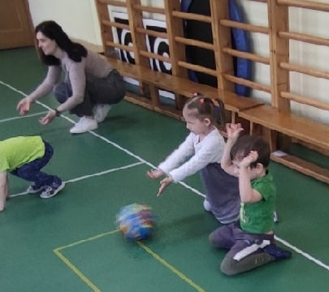
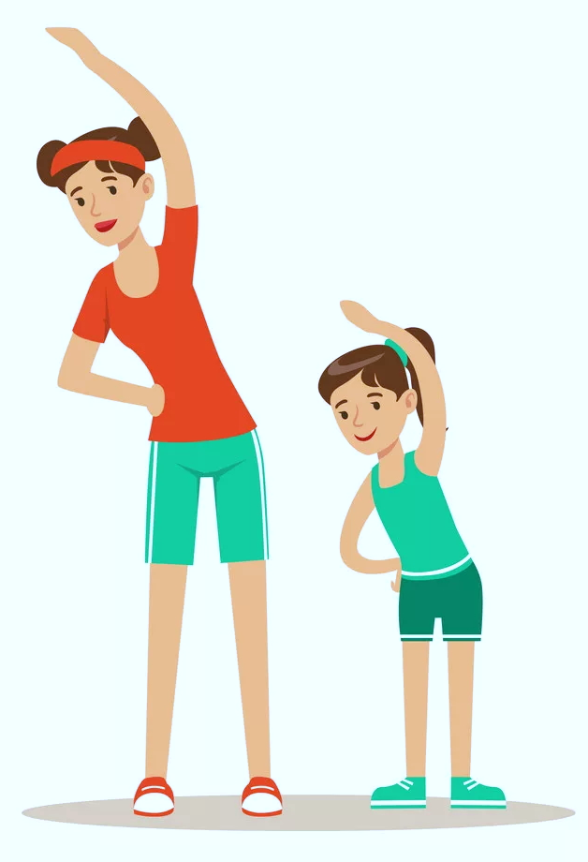
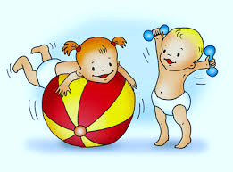
Действия воспитателя в процессе занятий
по физкультуре
Заключительная часть
Воспитатель:
- выражает свое мнение о том, как прошло мероприятие, кто из детей справился с заданиями, а кто столкнулся с трудностями при их выполнении.
После занятия воспитатель помогает детям переодеться, организует уборку физкультурной формы, организует спокойную деятельность с детьми.

Slide 9
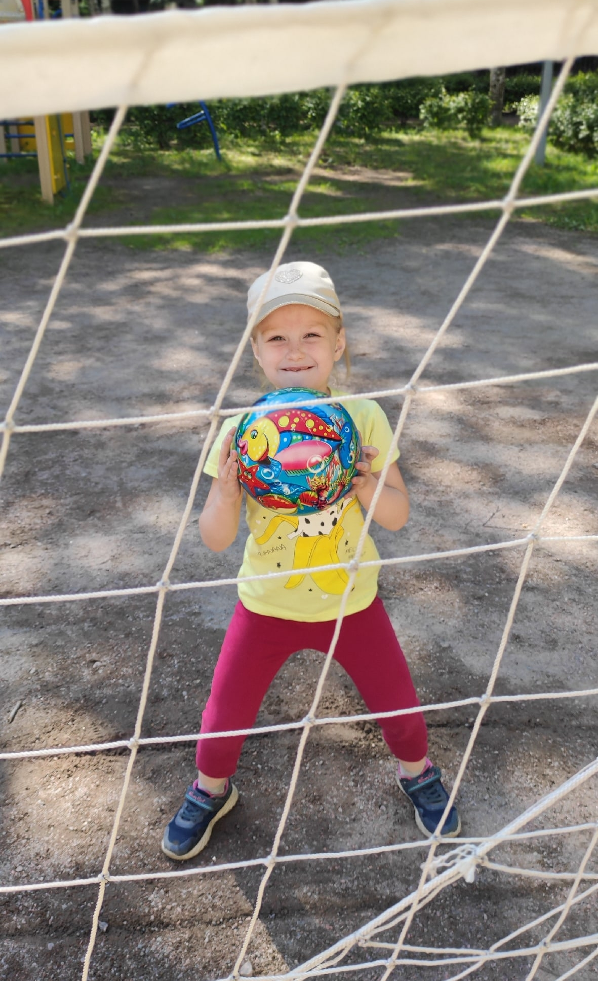
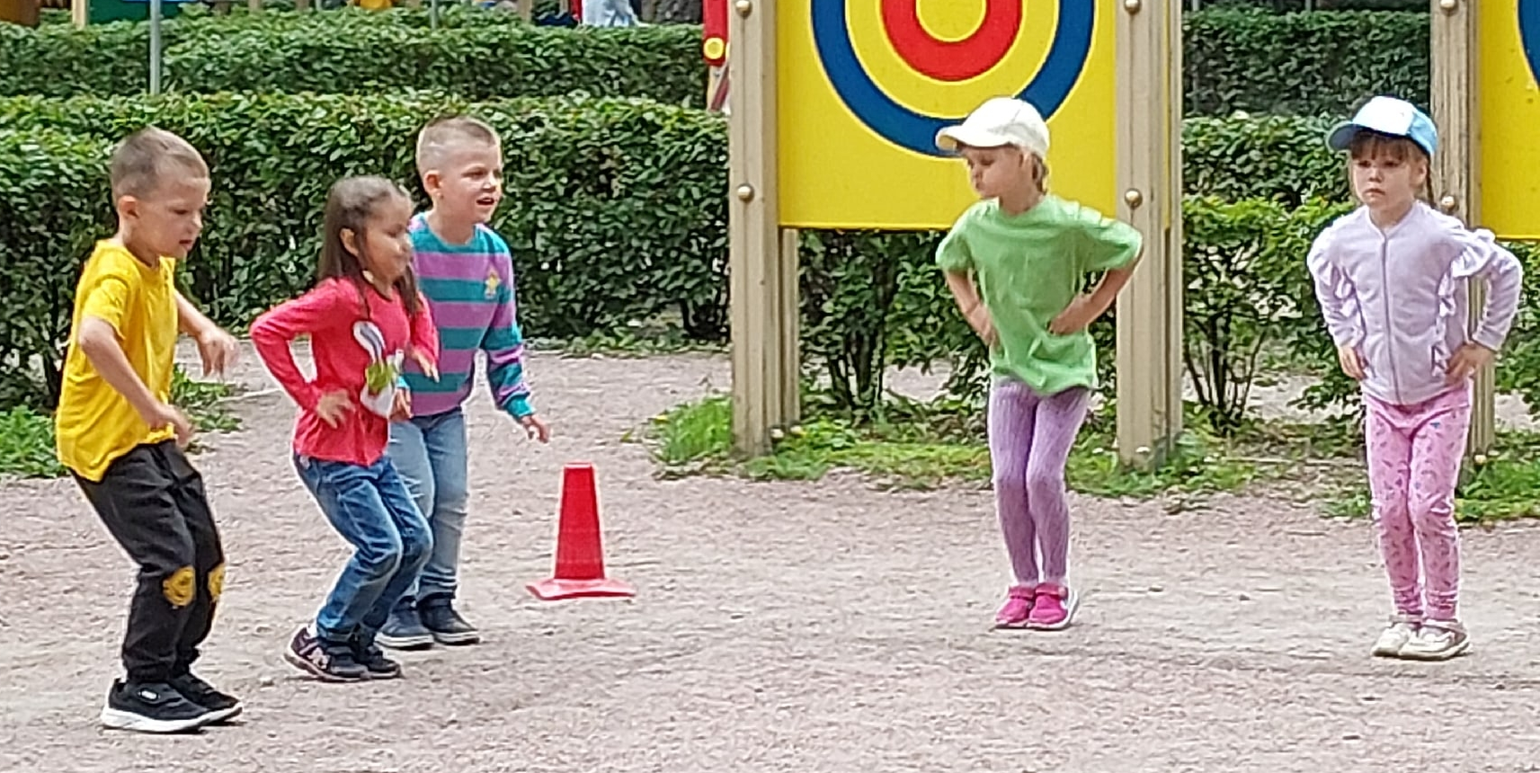
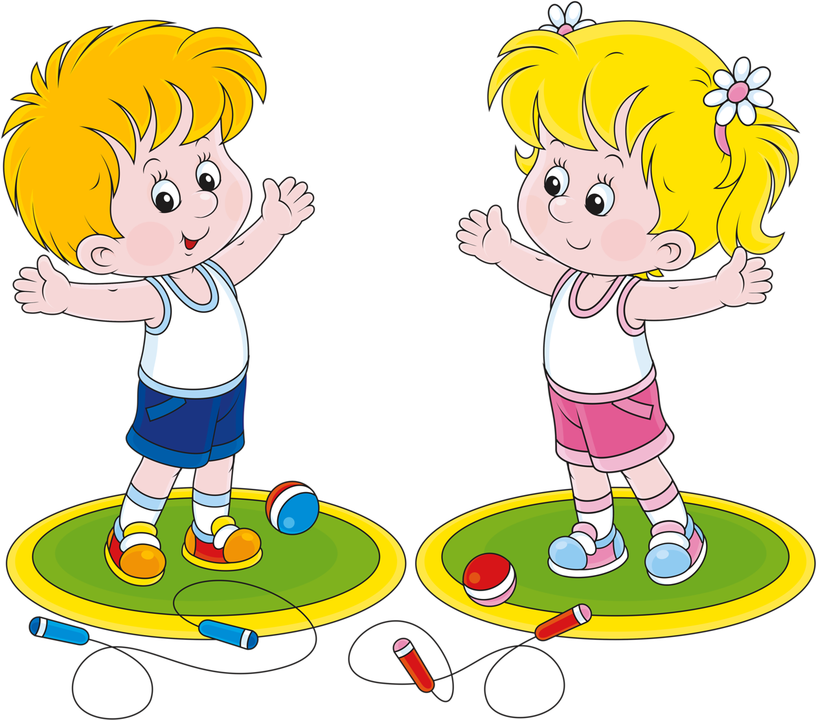
После совместного проведения занятия физической культурой деятельность воспитателя не заканчивается.
Новые двигательные навыки педагог закрепляет с детьми при проведении индивидуальной работы
(в течение дня в часы игр и прогулок).
Следуя рекомендациям инструктора по физической культуре, воспитатель организует индивидуальную работу с детьми, отстающими в усвоении программного материала, активизирует малоподвижных и ослабленных дошкольников.

Slide 10
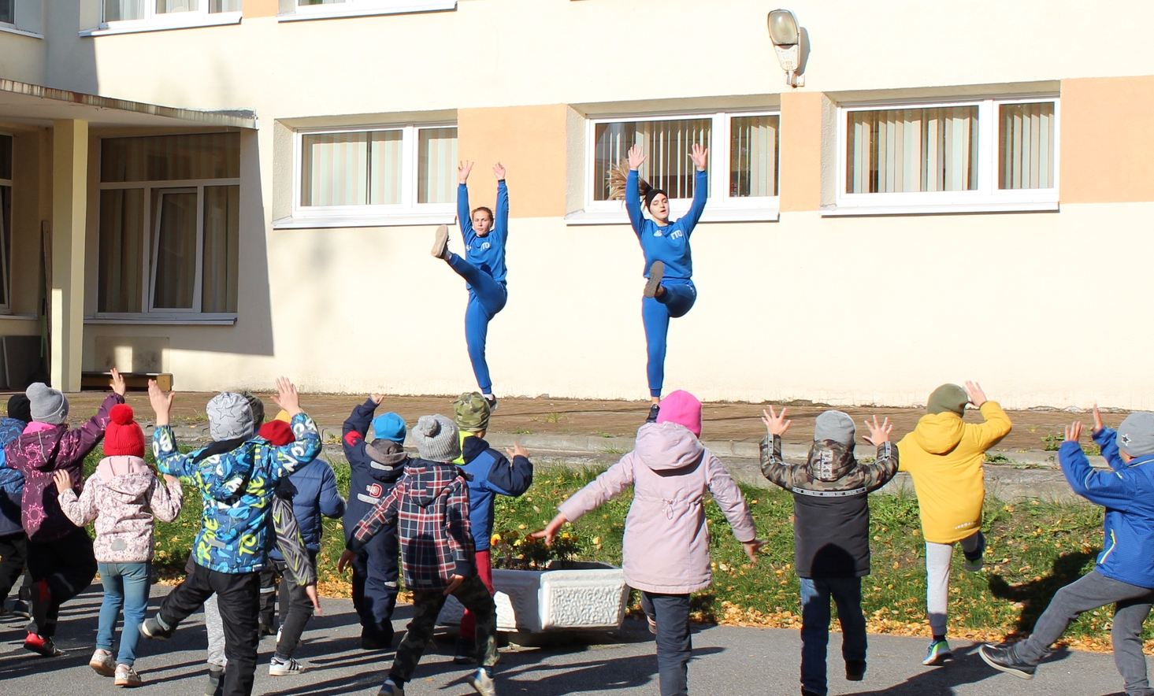
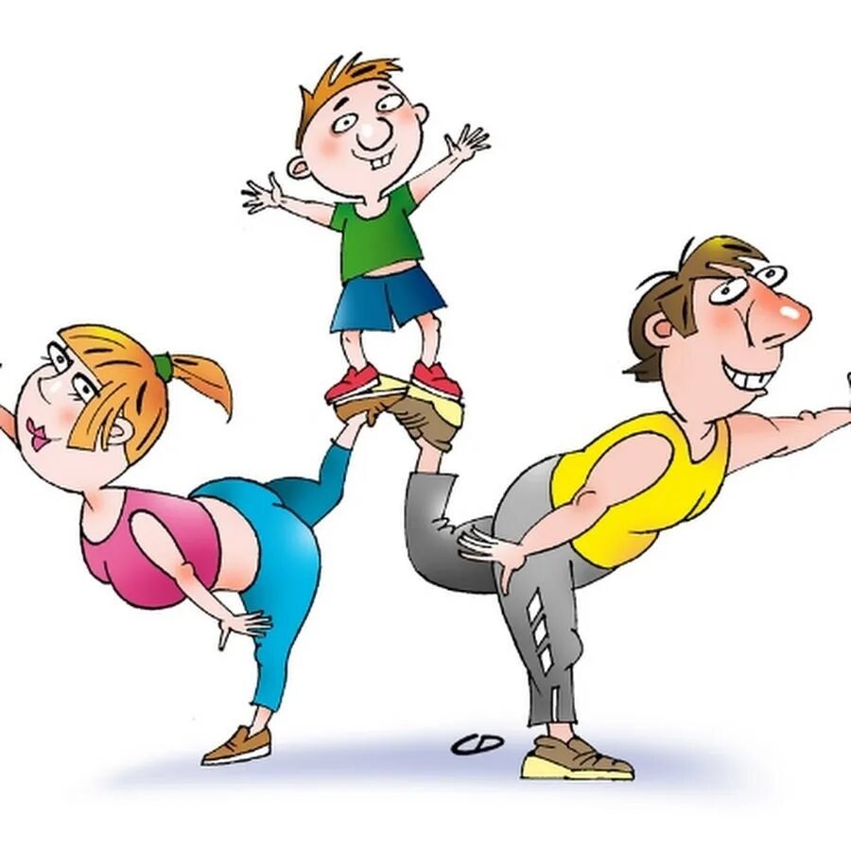
Чтобы воспитатель был первым помощником инструктора по физической культуре, с ним надо регулярно взаимодействовать.
Постоянная, совместная работа инструктора по физической культуре и воспитателя группы может привести к желаемым результатам в решении задач общего физического воспитания дошкольников.
инструктор по физической культуре
воспитатель

Slide 11
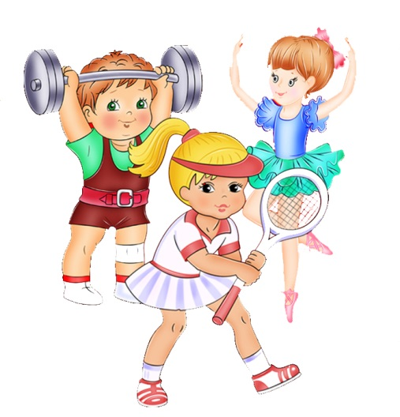
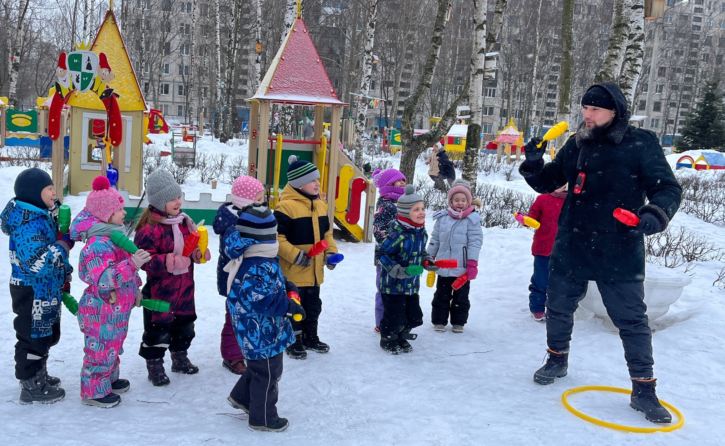
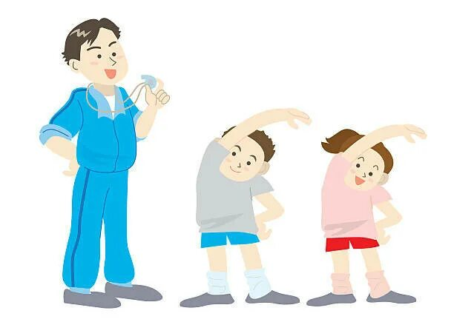
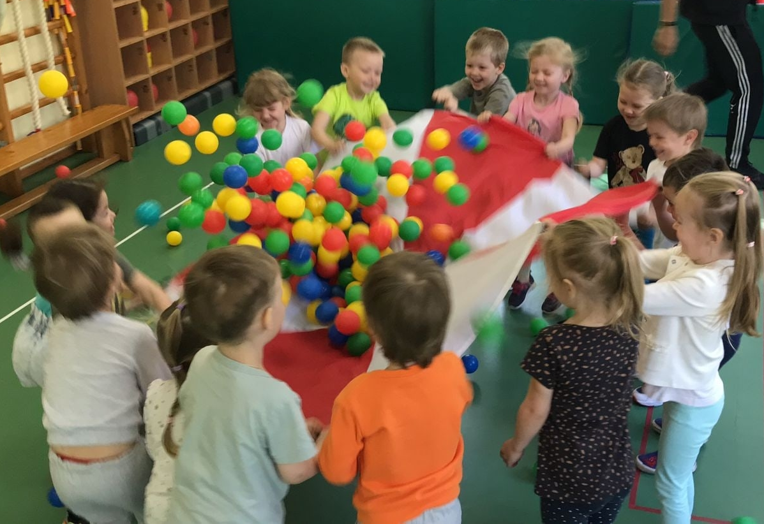
Способы организации детей во время проведения занятия: фронтальный, групповой, индивидуальный, круговой тренировки.
При фронтальном способе - одинаковые для всех упражнения выполняются сразу всеми детьми, а инструктор и воспитатель следят за качеством выполнения упражнений, осанкой.

Slide 12

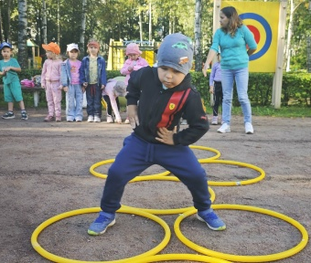
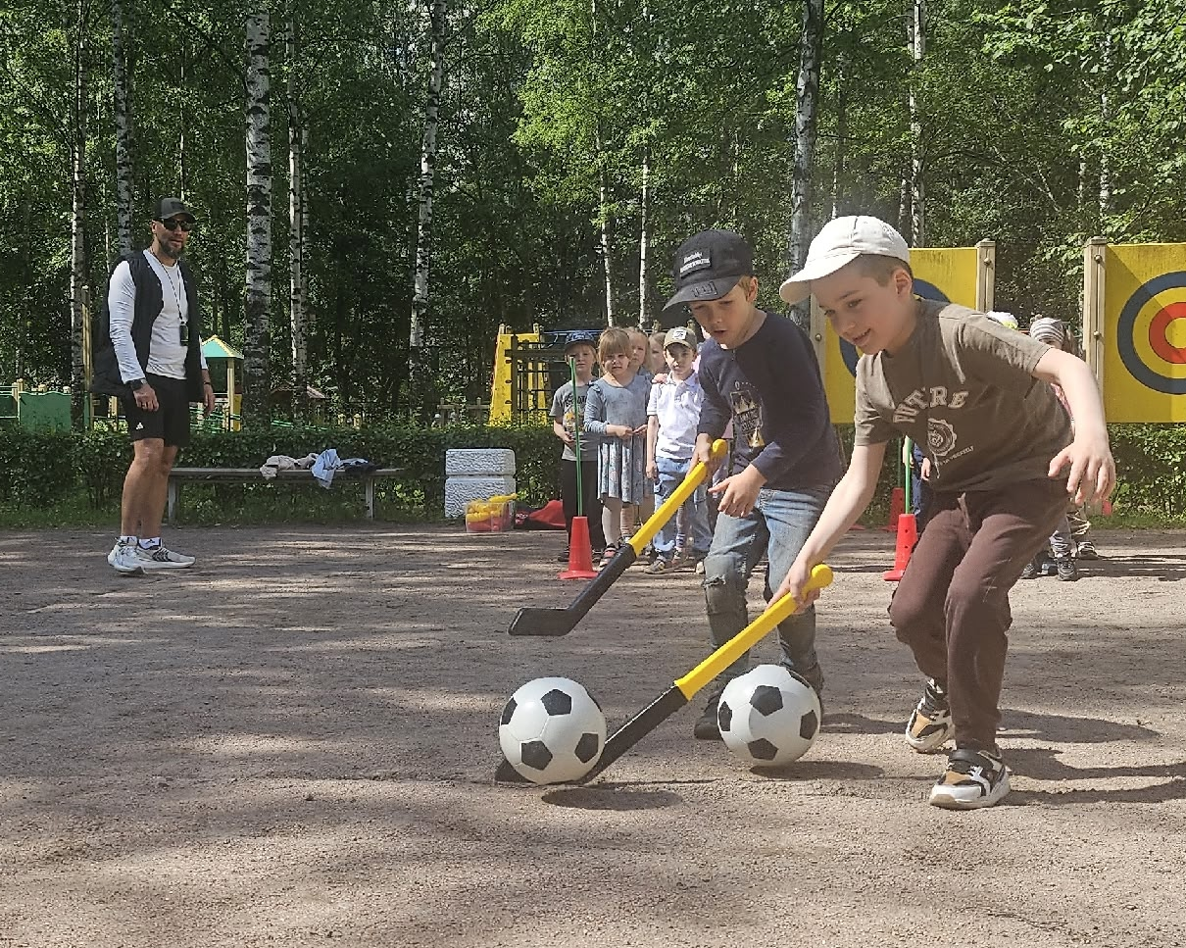
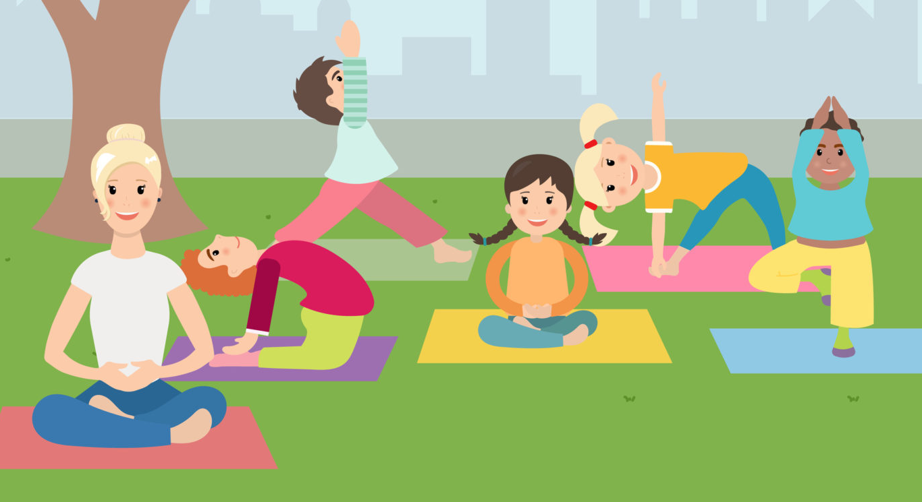
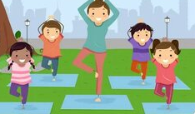
При подгрупповом способе организации дети распределяются на группы, каждая из которых выполняет свое задание. Инструктор по физической культуре занимается с одной группой, а воспитатель с другой. Этот способ требует от детей самостоятельности, сознательного и ответственного выполнения задания.

Slide 13
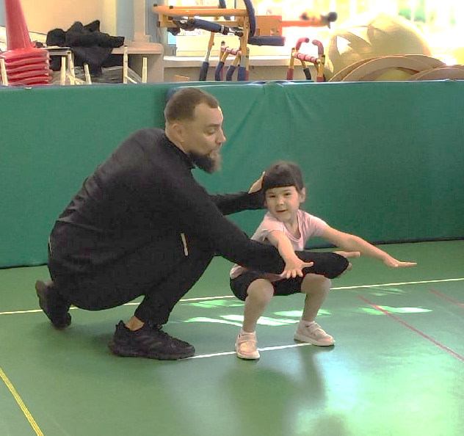
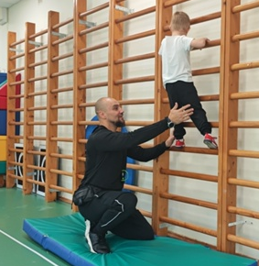
Индивидуальный способ заключается в выполнении отдельных упражнений каждым занимающимся самостоятельно. Это позволяет обратить внимание каждого ребенка на качество движения; значит, задача инструктора и воспитателя – помочь ему увидеть основные недостатки, а при необходимости – быть рядом с ребенком.

Slide 14
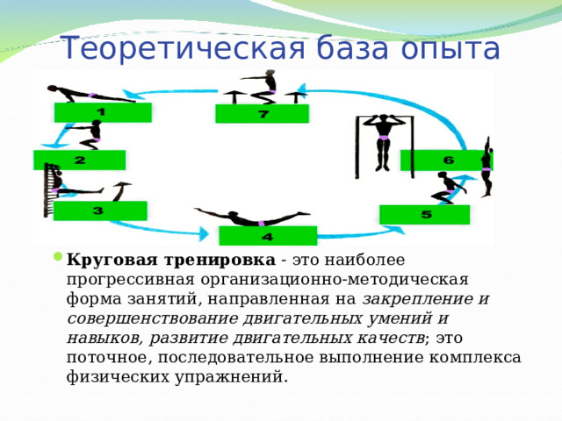

Применение метода круговой тренировки на занятиях физической культурой дает возможность задать правильную физическую нагрузку на все группы мышц, развивает общую и силовую выносливость, совершенствует дыхательную и сердечно - сосудистую системы. При организации данного метода, воспитатель и инструктор, делят «станции» между собой и следят за качеством выполнения упражнений.
По команде дети выполняют упражнения, а педагог наблюдает за ними, исправляет ошибки, добиваясь правильного выполнения двигательных заданий на всех «станциях». Педагог находится там, где нужна помощь и страховка, осуществляет контроль над нагрузкой и, при необходимости, её регулирует. Дети переходят от «станции» к «станции» против часовой стрелки.

Slide 15
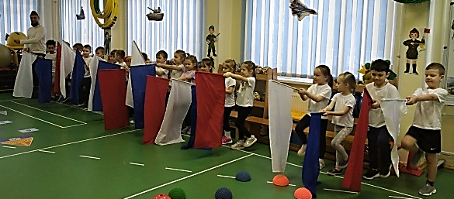
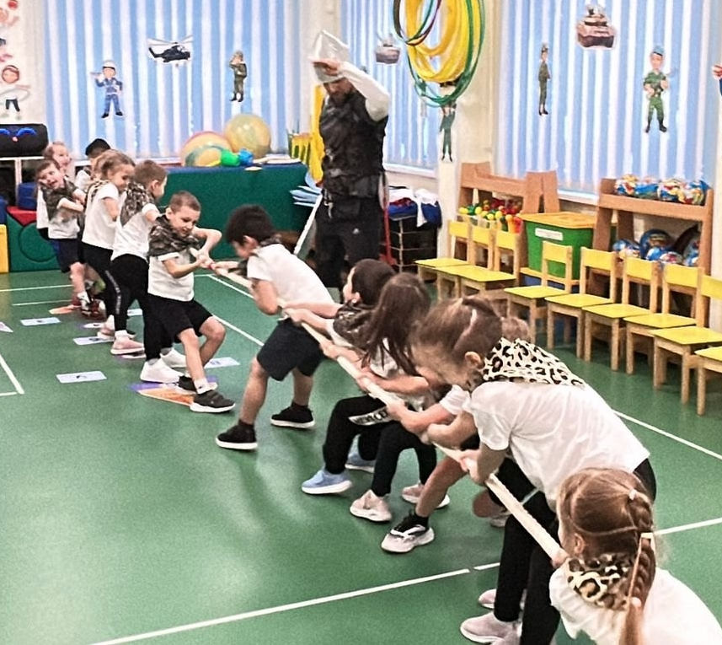
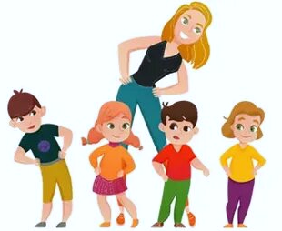
В детском саду используются следующие формы двигательной деятельности:
- занятия физической культурой в помещении и на воздухе;
- игровая деятельность
(подвижные и малоподвижные игры);
- совместная деятельность;
- развлечения и досуги;
- двигательная активность
(утренняя гимнастика, спортивные упражнения, физкультурные минутки, упражнения с использованием нестандартного оборудования, гимнастика после сна).

Slide 16




Педагогические ситуации
+
практические задания

Slide 17
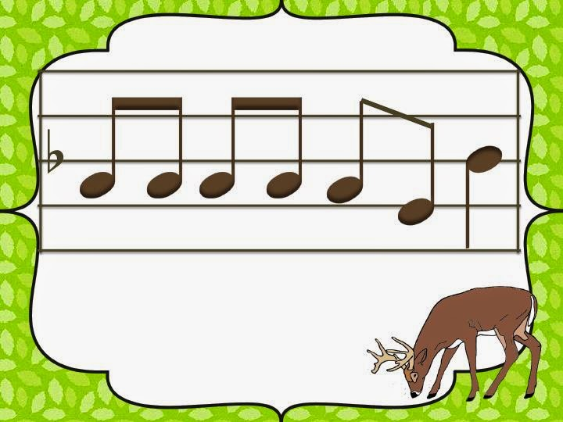
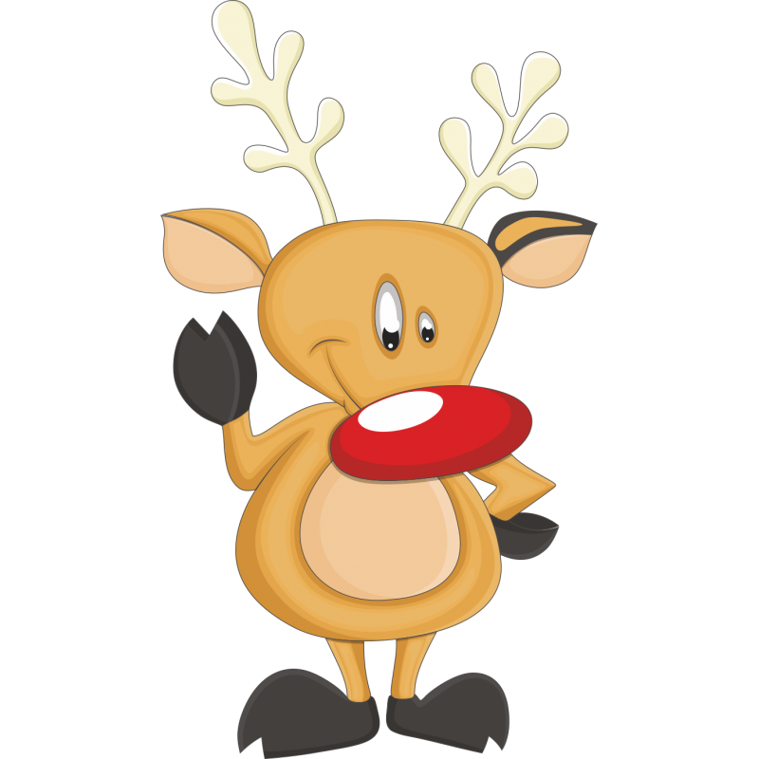
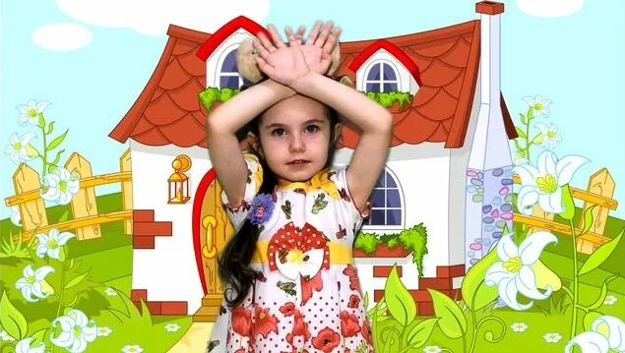
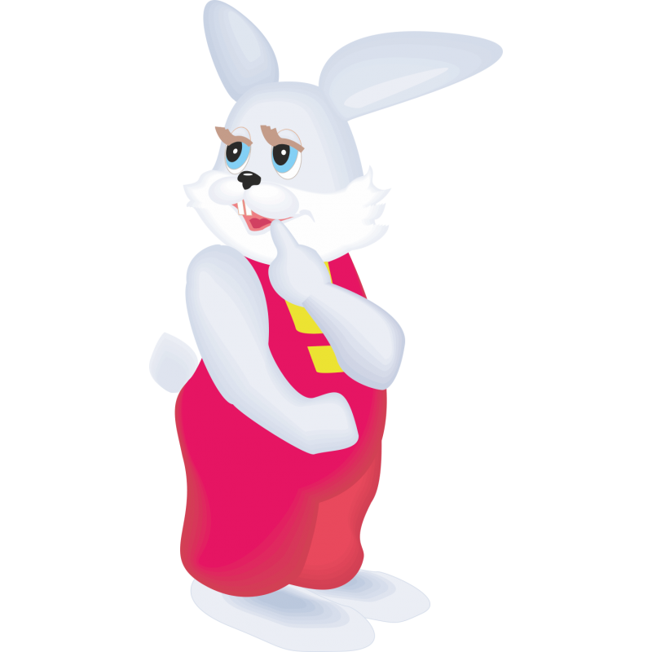
Физкультминутка

Slide 18
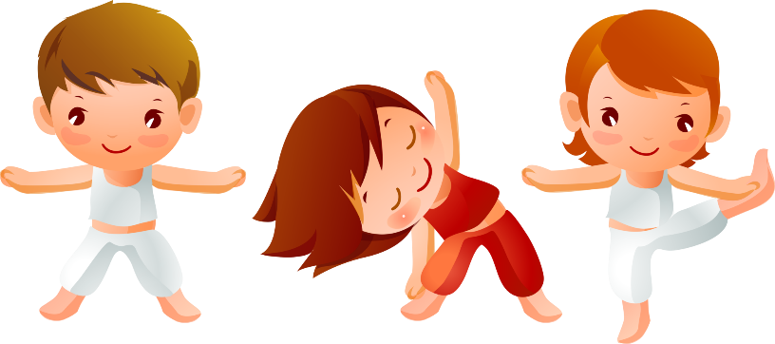
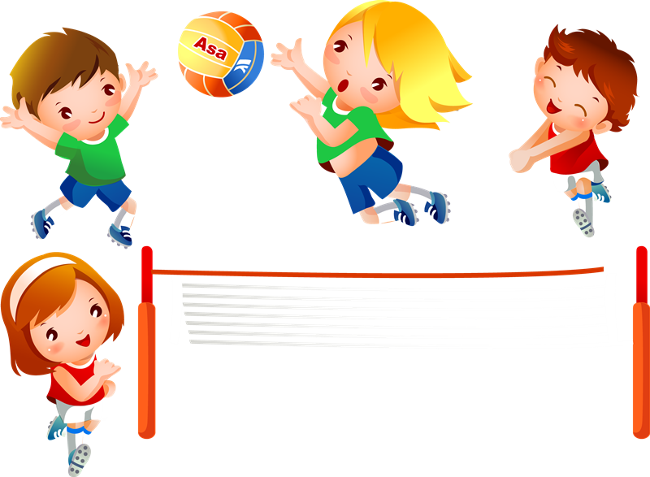
Педагогические ситуации:
1) Воспитатель старшей группы на утренней гимнастике выполняет все упражнения вместе с детьми от начала до конца. Правильно ли это, как нужно было поступить?
2) На утренней гимнастике в младшей группе воспитатель проводит упражнения с гимнастическими палками. Перед выполнением каждого упражнения она объясняет и показывает его. С заданием дети справляются плохо, после гимнастики они сильно возбуждены. Как психологически обосновать состояние детей, почему они плохо справились с заданием?
Ответ: необходимо напоминать последовательность упражнений.
Ответ: гимнастические палки в младшей группе не даются, на гимнастику выносится знакомый комплекс, объяснять его не нужно.

Slide 19
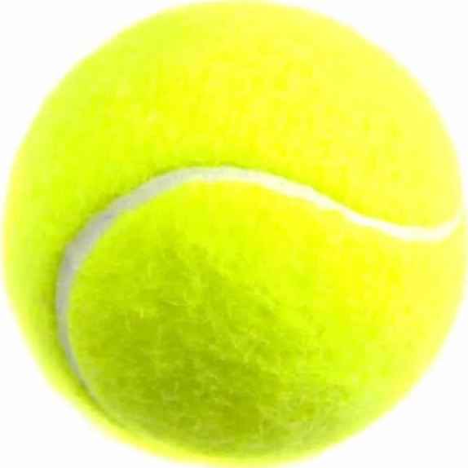
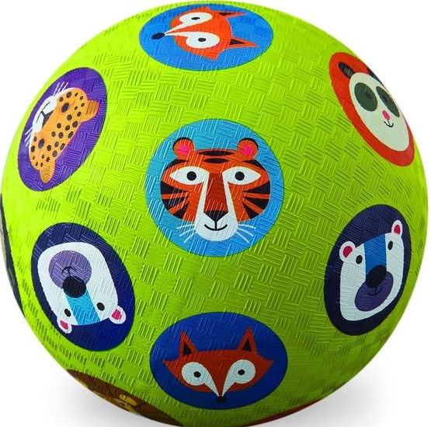
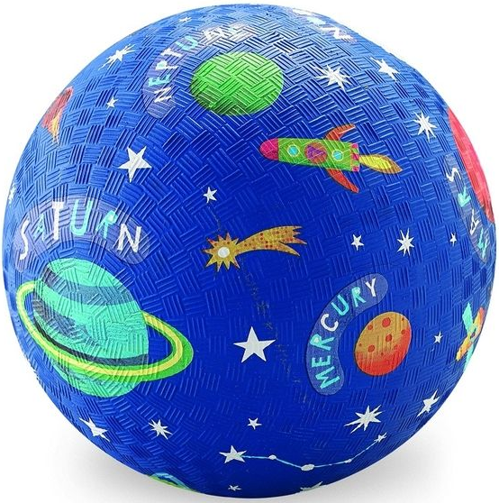




Практическое задание № 1: показать и рассказать как правильно выполнить метание малого мяча.
При метании мяча с места отсутствует разбег, поэтому ребенку необходимо максимально эффективно использовать фазы держания, замаха и броска. Техника метания мяча с места фазы:
Держание (Прицеливание): правильный захват мяча и выбор цели.
Замах: отведение руки назад с контролем движения.
Бросок: резкое разгибание руки и выпуск мяча.

Slide 20


Практическое задание № 2: показать и рассказать как правильно выполнить упражнение «спрыгивание со скамейки».
Порядок действий:
  1. Исходное положение: стопы параллельны, выровнены по краю скамейки, полуприсесть, руки отвести назад.
  2. Толчок: двумя ногами, направление — вперёд-вверх, руки вперёд.
  3. Полёт: руки вверх, тело выпрямляется, несколько прогибается.
  4. Приземление: с носка, полуприседание, руки вперёд, выпрямление корпуса.

Slide 21


Практическое задание № 3: показать и рассказать как правильно выполнить упражнение «пролезание в обруч».
Порядок действий:
1. Исходное положение: встать правым боком к стоящему на полу обручу, ноги вместе, руки опущены.
2. Присесть, шагнуть в обруч правой ногой, пролезть в обруч головой, туловищем, затем приставить левую ногу к правой.
3. Выпрямиться (принять исходное положение)

Slide 22




Ситуация 1
Бабушка одного мальчика попросила воспитателей о том, чтобы ее внука не брали на физкультурные занятия, т. к. прыжки со скамейки могут привести к травме ребёнка. Аргументировала она данный факт тем, сама недавно сломала ногу, и не хотела бы, чтобы с её внуком случилось подобное.
Вопросы-задания:
1. Сформулируйте ответ для бабушки мальчика в решении данной ситуации.
2. Обоснуйте необходимость физической активности ребенка, объясните, и покажите, как правильно и безопасно прыгают со скамейки на физкультурных занятиях в детском саду.

Slide 23





Ситуация 2
На физкультурных занятиях дети старшей группы выполняли упражнение по метанию малого мяча. Одна девочка отказалась выполнять данное упражнение, т.к боялась сделать его неправильно.
Вопросы-задания:
1. Замотивируйте ребенка так, чтобы он захотел выполнить упражнение и сделал это верно.
2. Объясните и покажите, как поступить в данной ситуации.

Slide 24

«Приобрести здоровье – храбрость, сохранить – мудрость, а умело распорядиться им - искусство»
Франсуа Вольтер

Slide 25

Спасибо за внимание !

